Slide 1
지역별 맛집 리스트

Slide 2
지역별로 맛집 리스트와
가게에 대한 리뷰를 모아 보여주도록

Slide 3
기능
회원가입
로그인/로그아웃
마이페이지
지역 / 가게 이름 검색
리뷰 쓰기 -> 별점도 함께

Slide 4
메인
검색 버튼 - jsp
지역은 사용자가 선택해서 검색 - jsp(콤보박스)
로그인/로그아웃
마이페이지
주제별 맛집으로 카페, 한식, 중식 등으로 나눠서 보여줌

Slide 5
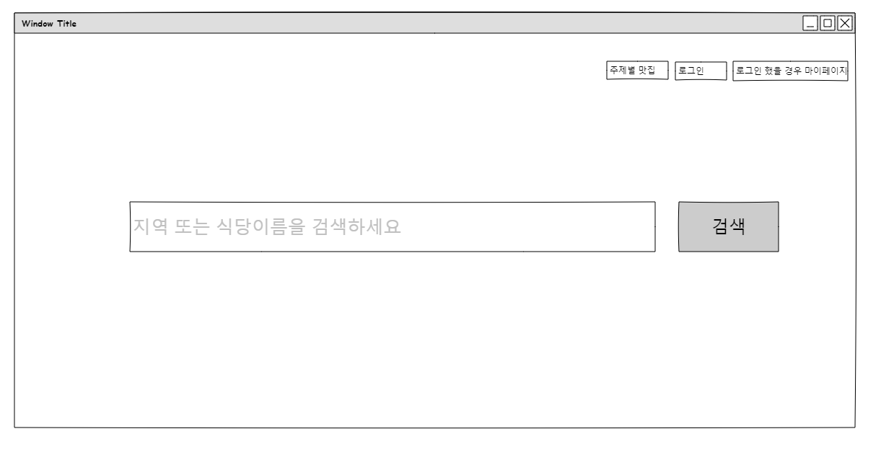
메인

Slide 6
리스트
검색 결과로 가게 리스트가 나왔을 때 사용자가 상호명을 클릭하면 상세페이지로 이동 - jsp, servlet
상세 페이지에는 주소, 전화번호, 영업시간, 브레이크타임, 대표메뉴, 주차장 유무
가게에 대한 평균 별점과 리뷰작성 버튼, 즐겨 찾기 버튼
즐겨찾기 버튼을 누른 가게들은 마이페이지에서 볼 수 있도록

Slide 7
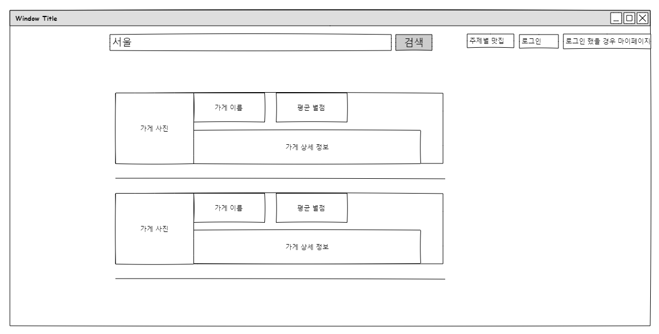
리스트

Slide 8
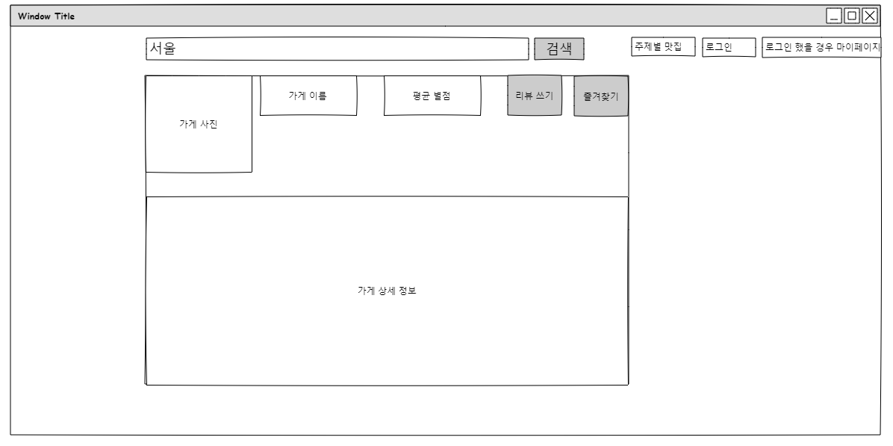
가게 상세 정보

Slide 9
리뷰 작성
가게에 대한 리뷰 작성
별점도 함께 리뷰에 들어가도록 설정
별점은 HTML, CSS, jsp로 구현
리뷰 칸에는 작성자와 작성 날짜, 별점, 리뷰 내용 첨부

Slide 10
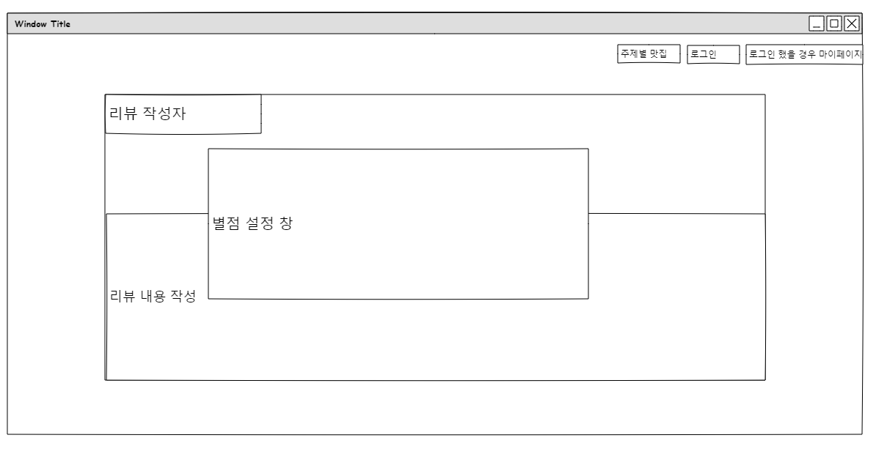
리뷰 작성 1

Slide 11
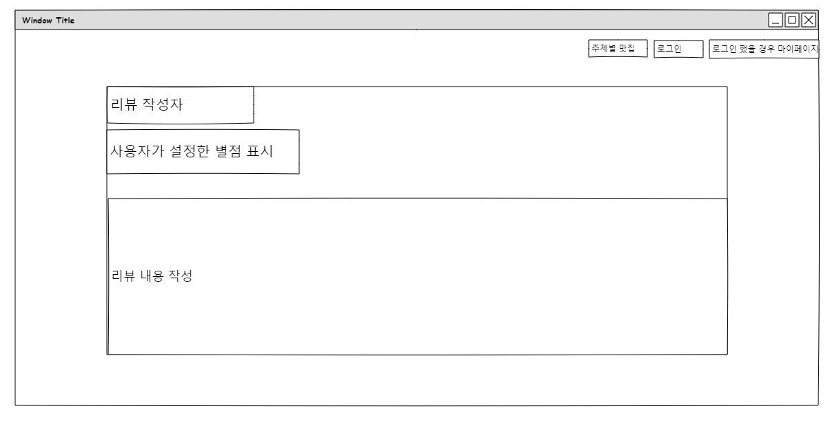
리뷰 작성 2

Slide 12
DB
공공데이터 사용(지역별로 맛집 리스트)
사용자 테이블, 지역별 맛집 테이블, 리뷰 테이블

